Slide 1
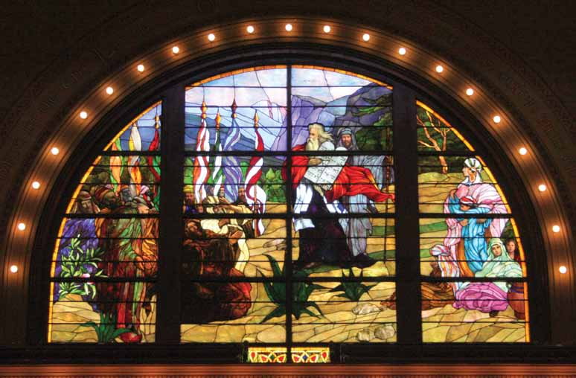
הזרמים ביהדות צפון אמריקה
ד״ר דויד ברק-גורודצקי, תוכנית רודרמן ללימודי יהדות ארה״ב, אוניברסיטת חיפה

Slide 2
תוכן העניינים
הזרמים הדתיים – תפיסות והתפתחות היסטורית
התנועה הרפורמית והתנועה הקונסרבטיבית
האורתודוקסיה המודרנית; חרדים
סוגיות עכשוויות
״פוסט-זרמיות״ – שינויים דמוגרפיים ואחרים בזרמים
שיח הגזע והזהות בארה״ב, אנטישמיות, המשכיות יהודית
היחס לישראל

Slide 3
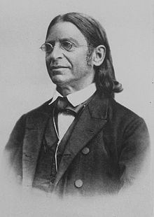
הרפורמה – התפתחות היסטורית
התפתחות הרפורמה בגרמניה
האמנציפציה פותחת פתח להשתלבות היהודים בגרמניה
התפתחות המדע וביקורת המקרא, הטלת ספק בעקרונות דתיים
ניסיון להתאים את הפולחן למודרנה ולתרבות הגרמנית
התפתחות תנועה של ״תיקונים״ בדת
הקמת בתי כנסת ראשונים – סיזן (1810)
ועידות רבנים – 1846-1844
Notes:
13 המושבות הראשונות בארצות הברית
מניעים כלכליים ודתיים בהקמתן
בעיקרון מושבות בריטיות –
ניו אמסטרדם הופכות לניו יורק (1665), נכבשת סופית על ידי הבריטים 1674
דלוור היא בכלל מושבה שבדית (1638( עד שמתקבל זיכיון בריטי (1682)
יש עוד כוחות קולוניאלים באיזור – הספרדים (שמחזיקים למשל בפלורידה), והצרפתים (בעיקר בקנדה)

Slide 4
התפתחות היסטורית בארה״ב
ארה"ב – "ארץ ההבטחה של הרפורמה"
הפרדת דת ומדינה בארה״ב
מוביליות כלכלית-חברתית ליהודים
הקמת בתי כנסת
״בית אלוהים״ צ׳רלסטון (1840), ״טמפל עמנואל״ נ״י (1845)
הקמת עשרות בתי כנסת רפורמיים ברחבי ארה״ב (עד 1861)
מוסדות ופיתוח מצע
1873 - הקמת ״איגוד הקהילות היהודיות האמריקאיות״
1875 - הקמת בית המדרש לרבנים – היברו יוניון קולג׳
1885 – פרסום ״מצע פיטסבורג״
Notes:
13 המושבות הראשונות בארצות הברית
מניעים כלכליים ודתיים בהקמתן
בעיקרון מושבות בריטיות –
ניו אמסטרדם הופכות לניו יורק (1665), נכבשת סופית על ידי הבריטים 1674
דלוור היא בכלל מושבה שבדית (1638( עד שמתקבל זיכיון בריטי (1682)
יש עוד כוחות קולוניאלים באיזור – הספרדים (שמחזיקים למשל בפלורידה), והצרפתים (בעיקר בקנדה)

Slide 5
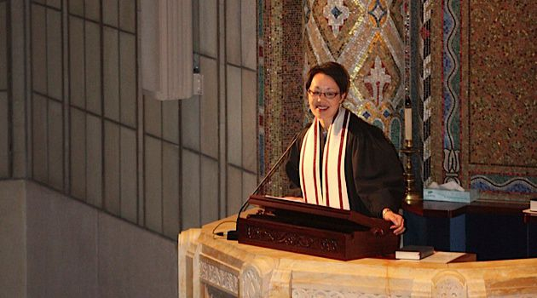
יסודות האידיאולוגיה הרפורמית
יהדות מודרנית - התאמה מתמדת של הדת להיסטוריה
אוטונומיה של הפרט - ההחלטה הסופית של היחיד בענייני דת
שוויון – בפרט בנוגע למעמד נשים
רציונליזם ואוניברסליות
״יהדות נבואית״
מרכזיות המוסר על פני הפולחן וההלכה
צדק חברתי ו״תיקון עולם״
Notes:
13 המושבות הראשונות בארצות הברית
מניעים כלכליים ודתיים בהקמתן
בעיקרון מושבות בריטיות –
ניו אמסטרדם הופכות לניו יורק (1665), נכבשת סופית על ידי הבריטים 1674
דלוור היא בכלל מושבה שבדית (1638( עד שמתקבל זיכיון בריטי (1682)
יש עוד כוחות קולוניאלים באיזור – הספרדים (שמחזיקים למשל בפלורידה), והצרפתים (בעיקר בקנדה)

Slide 6
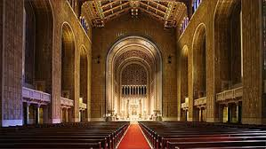
מגמות ברפורמה האמריקאית
"אמריקניזציה"
היהדות הרפורמית כאמצעי להשתלבות בארצות הברית
השפעות של הסביבה הפרוטסטנטית
הדגשת הקרבה בין ערכים אמריקאים לערכים יהודיים
ניסיון ליצור קונצנזוס יהודי אמריקאי
"תרבות גרמנית"
האסתטיקה של הפרקסיס הדתי
רציונליזם וביטול ממדים לא-רציונליים
Notes:
13 המושבות הראשונות בארצות הברית
מניעים כלכליים ודתיים בהקמתן
בעיקרון מושבות בריטיות –
ניו אמסטרדם הופכות לניו יורק (1665), נכבשת סופית על ידי הבריטים 1674
דלוור היא בכלל מושבה שבדית (1638( עד שמתקבל זיכיון בריטי (1682)
יש עוד כוחות קולוניאלים באיזור – הספרדים (שמחזיקים למשל בפלורידה), והצרפתים (בעיקר בקנדה)

Slide 7
מצע פיטסבורג (1885)
״אנו רואים בכל דת ניסיון לתפוס את האינסוף ובכל צורה, מקור או ספר של התגלות, המוחזקים להיות קדושים בכל שיטה דתית, את המודעות שאלוהים שוכן בתוך האדם פנימה״.
״אנו סבורים שהיהדות מציגה את התפיסה העילאית של רעיון האלוהים, כפי שמורים אותו כתבי הקודש שלנו, וכפי שפיתחוהו חכמי היהדות והעניקו לו ממד רוחני, על פי דרגת ההתפתחות המוסרית והפילוסופית בדורותיהם שלהם.
״אנו טוענים שהיהדות היא היא אשר שימרה רעיון אלוהים זה עבור האנושות וגוננה עליו בתורת האמת הדתית המרכזית, בתנאים של התמודדות מתמדת, ייסורים מתמשכים ובידוד כפוי״
Notes:
13 המושבות הראשונות בארצות הברית
מניעים כלכליים ודתיים בהקמתן
בעיקרון מושבות בריטיות –
ניו אמסטרדם הופכות לניו יורק (1665), נכבשת סופית על ידי הבריטים 1674
דלוור היא בכלל מושבה שבדית (1638( עד שמתקבל זיכיון בריטי (1682)
יש עוד כוחות קולוניאלים באיזור – הספרדים (שמחזיקים למשל בפלורידה), והצרפתים (בעיקר בקנדה)

Slide 8
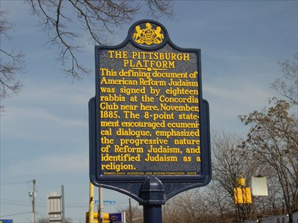
מצע פיטסבורג (1885)
״אנו רואים בעידן המודרני של תרבות אוניברסלית של הלב והשכל את פעמי הגשמתה של התקווה המשיחית הנאצלת של ישראל לכינון מלכות האמת, הצדק והשלום בקרב האנושות כולה״.
״לא עוד רואים אנו עצמנו לאום, כי אם עדה דתית, ולפיכך אין אנו מצפים לא לשיבה לארץ ישראל, לא לחידוש עבודת הקורבנות בידי בני אהרון, ולא לחידוש אי אלה מן החוקים שעניינים המדינה היהודית״
Notes:
13 המושבות הראשונות בארצות הברית
מניעים כלכליים ודתיים בהקמתן
בעיקרון מושבות בריטיות –
ניו אמסטרדם הופכות לניו יורק (1665), נכבשת סופית על ידי הבריטים 1674
דלוור היא בכלל מושבה שבדית (1638( עד שמתקבל זיכיון בריטי (1682)
יש עוד כוחות קולוניאלים באיזור – הספרדים (שמחזיקים למשל בפלורידה), והצרפתים (בעיקר בקנדה)

Slide 9
“America Is Our Zion”
UAHC resolution, 1898

Slide 10
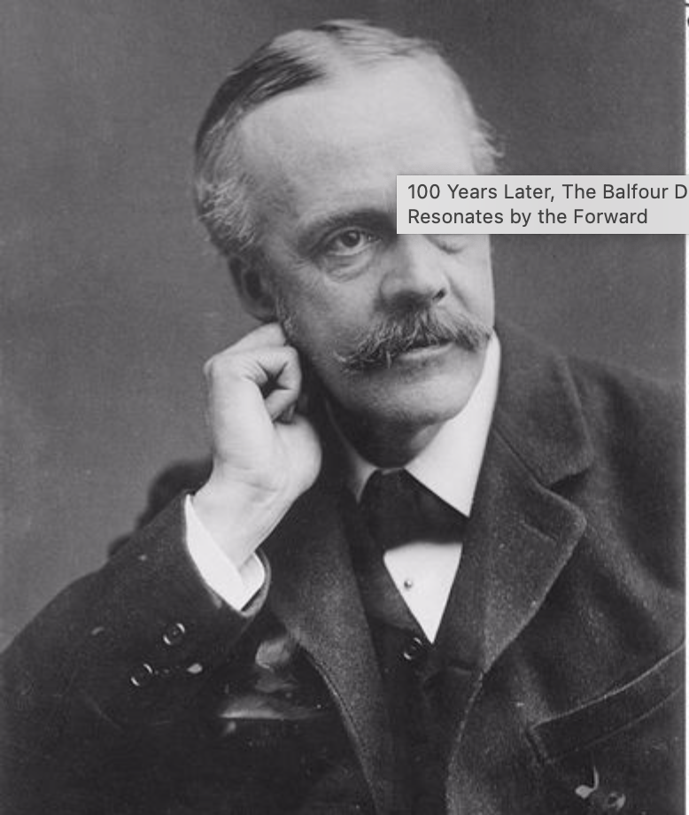
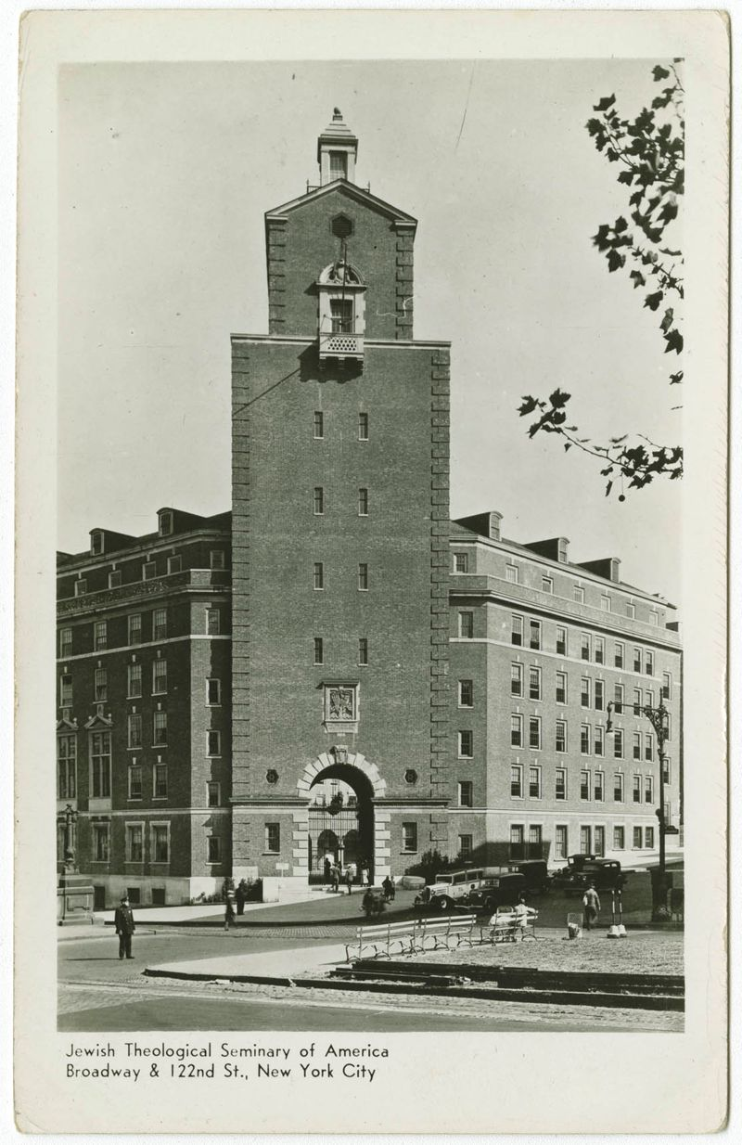
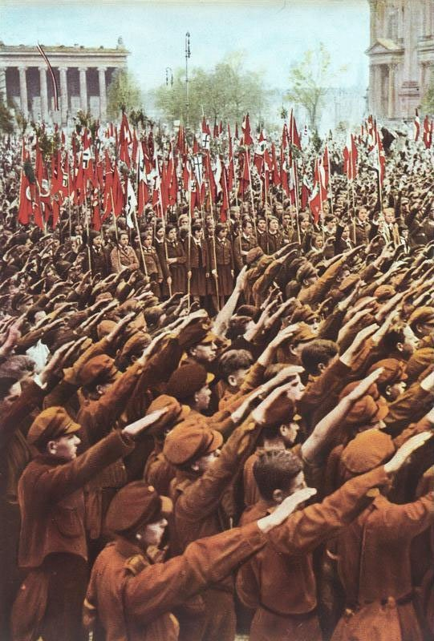
Turning tides in the Reform Movement

Slide 11
The Columbus Platform (1937)
Israel. Judaism is the soul of which Israel is the body. Living in all parts of the world, Israel has been held together by the ties of a common history, and above all, by the heritage of faith. Though we recognize in the group loyalty of Jews who have become estranged from our religious tradition, a bond which still unites them with us, we maintain that it is by its religion and for its religion that the Jewish people has lived. The non-Jew who accepts our faith is welcomed as a full member of the Jewish community. In all lands where our people live, they assume and seek to share loyally the full duties and responsibilities of citizenship and to create seats of Jewish knowledge and religion.

Slide 12
The Columbus Platform (1937)- cont.
In the rehabilitation of Palestine, the land hallowed by memories and hopes, we behold the promise of renewed life for many of our brethren. We affirm the obligation of all Jewry to aid in its upbuilding as a Jewish homeland by endeavoring to make it not only a haven of refuge for the oppressed but also a center of Jewish culture and spiritual life. Throughout the ages it has been Israel’s mission to witness to the Divine in the face of every form of paganism and materialism. We regard it as our historic task to cooperate with all men in the establishment of the kingdom of God, of universal brotherhood, Justice, truth and peace on earth. This is our Messianic goal.

Slide 13
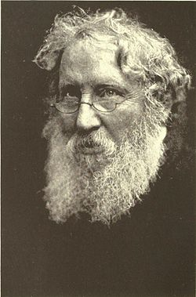
הקמת התנועה הקונסרבטיבית
הקמת ה- (1886) Jewish Theological Seminary
רקע האירופאי
תגובת נגד להקצנת הרפורמה
הנהגה ומוסדות
1902 – הגעתו של סולומון שכטר לארה"ב
1913 – הקמת ארגון הקהילות הקונסרבטיביות
התפתחות היסטורית
צמיחה בשנות ה-20 ובהמשך בשנות ה-50
ב-1990 – הקונסרבטיבי 38% מיהודי ארה״ב
Notes:
13 המושבות הראשונות בארצות הברית
מניעים כלכליים ודתיים בהקמתן
בעיקרון מושבות בריטיות –
ניו אמסטרדם הופכות לניו יורק (1665), נכבשת סופית על ידי הבריטים 1674
דלוור היא בכלל מושבה שבדית (1638( עד שמתקבל זיכיון בריטי (1682)
יש עוד כוחות קולוניאלים באיזור – הספרדים (שמחזיקים למשל בפלורידה), והצרפתים (בעיקר בקנדה)

Slide 14
עקרונות יסוד בתפיסה הקונסרבטיבית
מסורת ושינוי Tradition and Change
מחיבות להלכה לפי עקרון "כלל ישראל"
הקלות הלכתיות לפי כמה עקרונות (הוראת שעה, פסיקה), אך בדרך כלל ללא פריצת גדר ההלכה
החלטות מכריעות: ישיבה משותפת, נסיעה בשבת לביה״כ
מרכזיות הקהילה ולא האינדיבידואל
עמימות מכוונת בשאלות תיאולוגיות
״אמת ואמונה״ (1998) – מצע תיאולוגי
משבר 2001 – David Wolpe ויציאת מצרים
יותר עברית; עמדה פרו-ציונית מובהקת
Notes:
13 המושבות הראשונות בארצות הברית
מניעים כלכליים ודתיים בהקמתן
בעיקרון מושבות בריטיות –
ניו אמסטרדם הופכות לניו יורק (1665), נכבשת סופית על ידי הבריטים 1674
דלוור היא בכלל מושבה שבדית (1638( עד שמתקבל זיכיון בריטי (1682)
יש עוד כוחות קולוניאלים באיזור – הספרדים (שמחזיקים למשל בפלורידה), והצרפתים (בעיקר בקנדה)

Slide 15
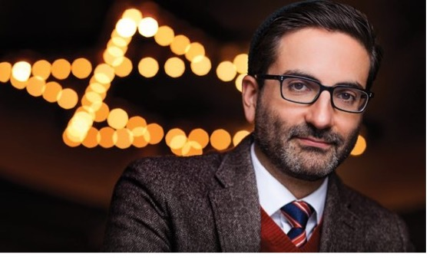
התנועה הקונסרבטיבית – היבטים עכשוויים
תנועה במשבר
זהות ביניים בין הרפורמה לאורתודוקסיה המודרנית
תנועה ״ימינה״ ברפורמה ו״שמאלה״ באגפים קונסרבטיבים
התפתחות ה- Open Orthodox
פער רבנים – קהילה (3-4% שומרים הלכה(
הזדקנות קהילות, איום בסגירת מוסדות
Notes:
13 המושבות הראשונות בארצות הברית
מניעים כלכליים ודתיים בהקמתן
בעיקרון מושבות בריטיות –
ניו אמסטרדם הופכות לניו יורק (1665), נכבשת סופית על ידי הבריטים 1674
דלוור היא בכלל מושבה שבדית (1638( עד שמתקבל זיכיון בריטי (1682)
יש עוד כוחות קולוניאלים באיזור – הספרדים (שמחזיקים למשל בפלורידה), והצרפתים (בעיקר בקנדה)

Slide 16
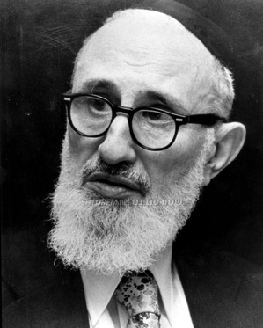
אורתודוקסיה מודרנית
מנהיגות היסטורית
הרב סולובייצ׳יק
שמירת הזהות האורתודוקסית בשנות ה-50,60.
עקרונות
מחויבות מוחלטת להלכה
שיעור גבוה יחסית של עליה לארץ
כוח עולה מבחינה פוליטית וזהותית בארה״ב
Notes:
13 המושבות הראשונות בארצות הברית
מניעים כלכליים ודתיים בהקמתן
בעיקרון מושבות בריטיות –
ניו אמסטרדם הופכות לניו יורק (1665), נכבשת סופית על ידי הבריטים 1674
דלוור היא בכלל מושבה שבדית (1638( עד שמתקבל זיכיון בריטי (1682)
יש עוד כוחות קולוניאלים באיזור – הספרדים (שמחזיקים למשל בפלורידה), והצרפתים (בעיקר בקנדה)

Slide 17
אורתודוקסיה מודרנית – הלכה למעשה
האורתודוקסים - 10% מהיהודים בארה״ב (שיעור גידול 4.1)
מבין המזדהים כאורתודוקסים, 62% חרדים, 31% אורתודוקסיה מודרנית
המגזר בעל רמת ההכנסה הגבוה ביותר – 37% 150K+
Social Orthodoxy
היחס לישראל
Notes:
13 המושבות הראשונות בארצות הברית
מניעים כלכליים ודתיים בהקמתן
בעיקרון מושבות בריטיות –
ניו אמסטרדם הופכות לניו יורק (1665), נכבשת סופית על ידי הבריטים 1674
דלוור היא בכלל מושבה שבדית (1638( עד שמתקבל זיכיון בריטי (1682)
יש עוד כוחות קולוניאלים באיזור – הספרדים (שמחזיקים למשל בפלורידה), והצרפתים (בעיקר בקנדה)

Slide 18
מגמות חברתיות ודמוגרפיות
ממצאי סקר פיו 2013
שיעור הנישואין מחוץ ליהדות – 58%
בניכוי האורתודוקסיה – 77%
משקף את התקופה 1995-2013
נתונים נוספים
ירידה בחברות וברמת המעורבות של הדור הצעיר (סטיבן כהן)
יותר ממחצית מיהודי ארצות הברית הלא-חרדים בגילאים 25-54 אינם נשואים.
Notes:
13 המושבות הראשונות בארצות הברית
מניעים כלכליים ודתיים בהקמתן
בעיקרון מושבות בריטיות –
ניו אמסטרדם הופכות לניו יורק (1665), נכבשת סופית על ידי הבריטים 1674
דלוור היא בכלל מושבה שבדית (1638( עד שמתקבל זיכיון בריטי (1682)
יש עוד כוחות קולוניאלים באיזור – הספרדים (שמחזיקים למשל בפלורידה), והצרפתים (בעיקר בקנדה)

Slide 19
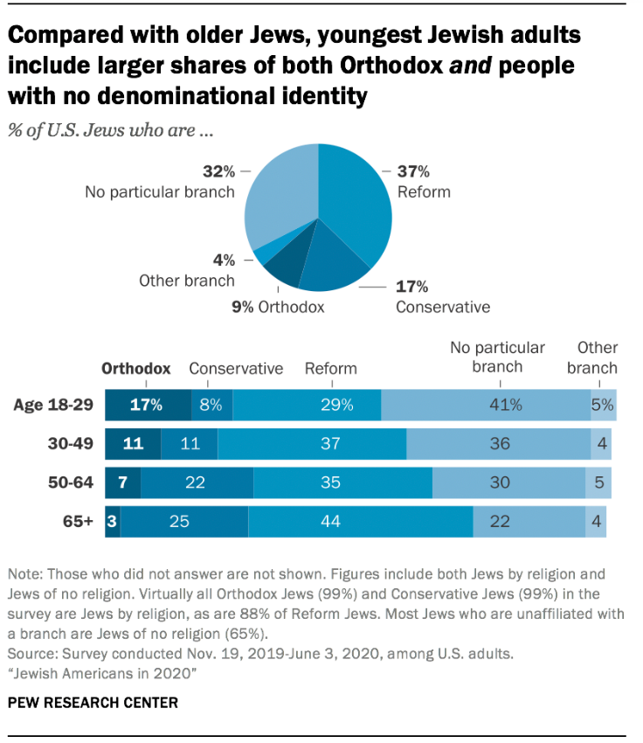
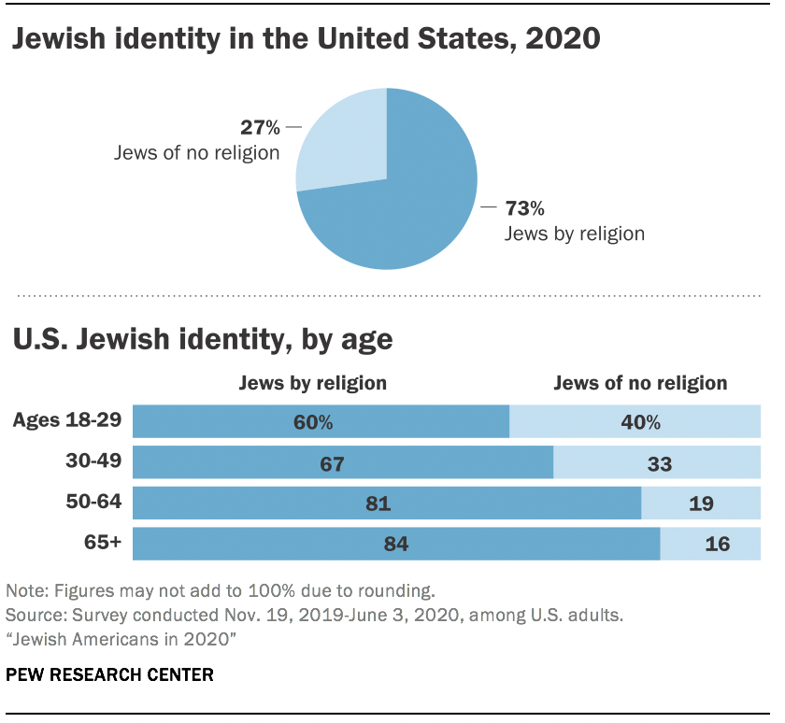
Pew 2020

Slide 20
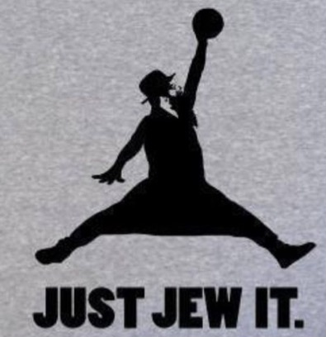
סוגיות עכשוויות
Non-Denominational – הגדרה עצמית מחוץ לזרמים
עליית הלגיטימציה של אתאיזם
Post-Ethnicity – במתח עם סוגיית העמיות
פוליטיזציה של הזהות היהודית בארה״ב
Notes:
13 המושבות הראשונות בארצות הברית
מניעים כלכליים ודתיים בהקמתן
בעיקרון מושבות בריטיות –
ניו אמסטרדם הופכות לניו יורק (1665), נכבשת סופית על ידי הבריטים 1674
דלוור היא בכלל מושבה שבדית (1638( עד שמתקבל זיכיון בריטי (1682)
יש עוד כוחות קולוניאלים באיזור – הספרדים (שמחזיקים למשל בפלורידה), והצרפתים (בעיקר בקנדה)

Slide 21
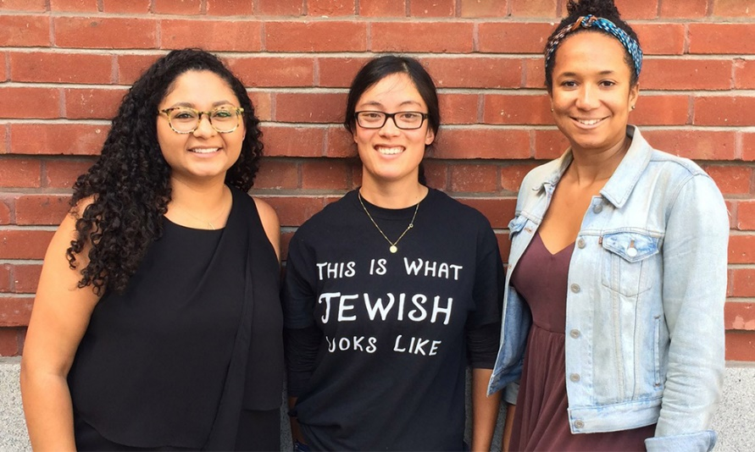
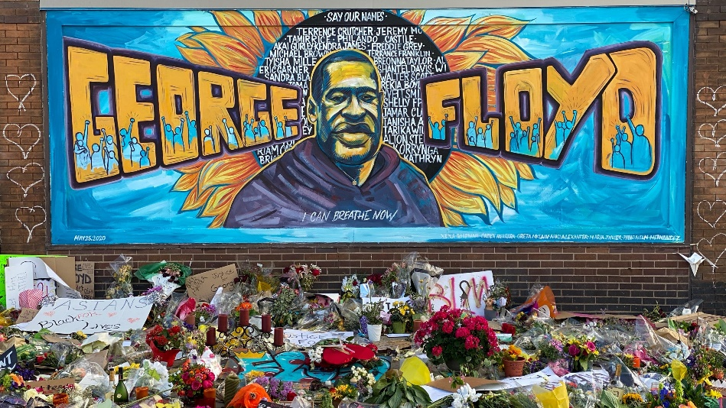
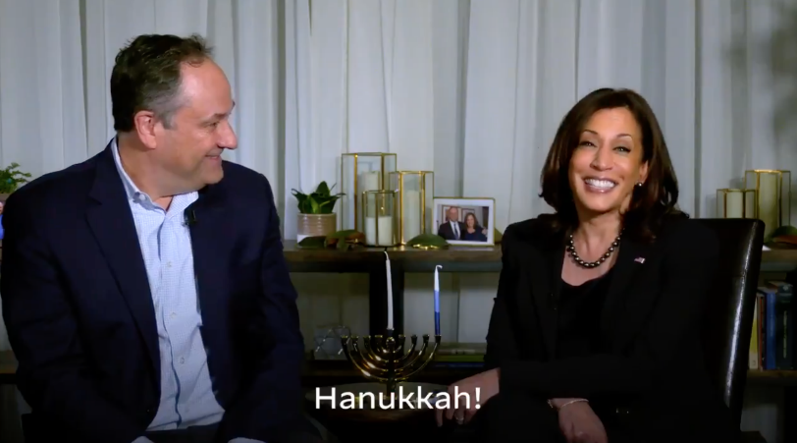
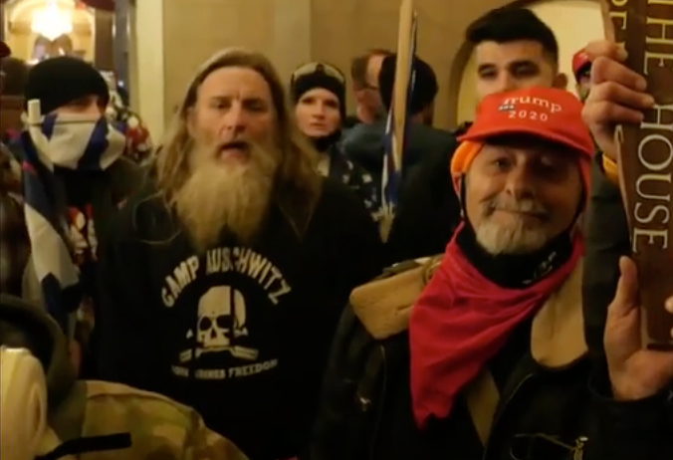
מה מעסיק היום את יהודי ארה״ב?

Slide 22
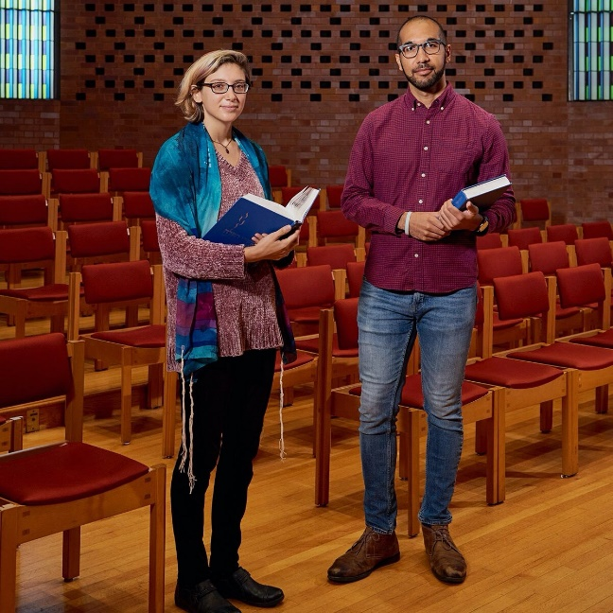
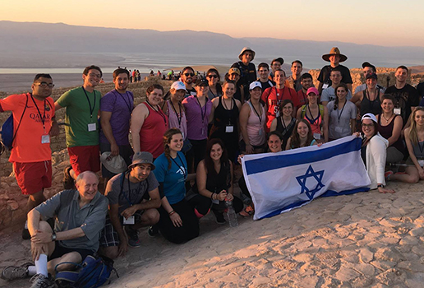
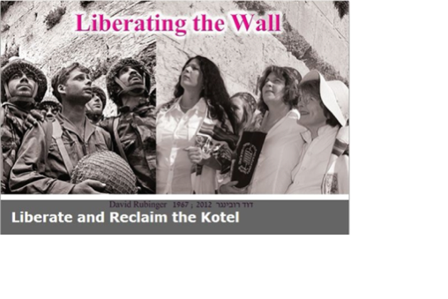
יחסים עם ישראל

